Slide 1
Efecto de la fertilización en cuatro variedades de cebada maltera Hordeum vulgare L. sobre los índices de calidad del grano
Almache Albarracín, Alicia Berenice
Departamento de Ciencias de la Vida y de la Agricultura
Carrera de Ingeniería Agropecuaria
Trabajo de titulación, previo a la obtención del título de Ingeniera Agropecuaria
Ing. Pérez Guerrero, Patricio Alejandro Ph.D
1 de septiembre del 2020

Slide 2
INTRODUCCIÓN
Antecedentes
Justificación
Cebada Maltera
Nuevos mercados
Rusticidad
Economía mundial
Situación Nacional
Convenio INIAP - CN
Versatilidad
Establecimiento
Situación experimental: Incluyente y prometedora.
Evaluación alterna de características agronómicas, de calidad y agroindustriales.
Situación agrícola
Presencia de dificultades para lograr los estándares de calidad de grano.
Análisis de los factores influyentes en las variables de interés.
Agroindustria
Elaboración las primeras cervezas artesanales con malta de origen nacional.
Alianzas estratégicas que benefician al productor, al comercializador y/o al artesano.
(FAO, 2009), (Zhou, 2010), (Shahbandeh, 2019), (Cervecería Nacional, 2018), (Aduanas del Ecuador, 2019) y (Revista Líderes, 2019)

Slide 3
Objetivos
INTRODUCCIÓN
Objetivo general
Evaluar el efecto de la fertilización en cuatro variedades de cebada maltera Hordeum vulgare. L sobre las propiedades y calidad del grano para la elaboración de cerveza.
Objetivo específicos
Evaluar las condiciones de fertilización para las cuatro variedades de cebada maltera en sus variables agronómicas.
Valorar los índices de calidad del grano de las variedades de cebada maltera en cada condición de fertilización mediante análisis de laboratorio.
Valorar las propiedades organolépticas de la cerveza obtenida de las diferentes variedades de cebada maltera.

Slide 4
INTRODUCCIÓN
Hipótesis
H0: Las variables agronómicas de las plantas de cebada maltera Hordeum vulgare L. y los índices de calidad del grano no difieren entre variedades y con la aplicación de fertilizante.
H1: Las variables agronómicas de las plantas de cebada maltera Hordeum vulgare L. y los índices de calidad del grano difieren entre variedades y con la aplicación de fertilizante.

Slide 5
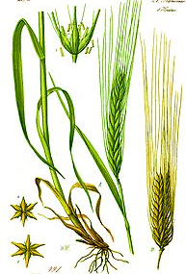
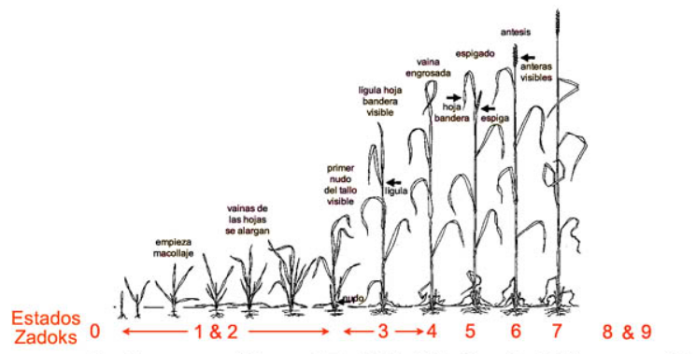
REVISIÓN DE LITERATURA
Generalidades y cultivo
Taxonomía
Reino: Plantae
Súper División: Spermatophyta
Clase: Angiospermae
Orden: Poales
Familia: Poaceae
Género: Hordeum L.
Especie: vulgare L.
Nombre científico: Hordeum vulgare L.
Características
- Origen: 7 000 A.C.
en Medio Oriente
- Monocotiledónea
- Diploide
- Cromosomas: 14
- Fenotipos: 2R y 6R
Condiciones edáficas
- Textura: francos (arenosos y arcillosos)
- Bien drenados
- Materia orgánica (MO): Abundante
- pH: 5.6 – 7.5
Requerimientos nutricionales
N27 - P3,2 - K22,5 - S3
Nutrientes totales absorbidos por un Megagramo de granos y rastrojo
Condiciones climáticas
- Altitud: 2400-3300 (m.s.n.m.)
- Precipitación: 400 a 600 mm/ciclo
- Horas luz: 1500 a 2000 horas/ciclo
- Heliofanía: 8-10 horas luz/día
- Temperatura: 8 -15 º C hasta 30 º C
Estados fenológicos
(Singh, 2011), (Dahiya et al., 2019), (Quispe, 2016), (FAO, 2009), (Rawson & Gómez, 2001), (GRDC, 2017) y (Basantes, 2015)
.

Slide 6
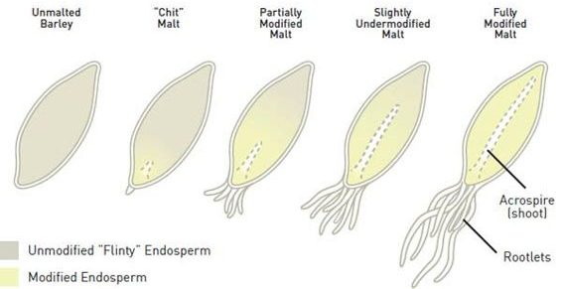
REVISIÓN DE LITERATURA
Calidad de grano, malta y cervecería
Fenotipo
Humedad
Recubrimiento
Pureza varietal
% germinativo
Peso y calibre del grano
Levadura
Peso hectolítrico
Índice de flotación
% de proteína
Partículas extrañas
Cebada germinada (seca y tostada) mediante un proceso de malteo
Origen
Generalidades
Clasificación: color, sabor, ingredientes, fuerza, receta o historia.
Cerveza
Parámetros de calidad de grano
Malta
Variedad o especie son aplicados según el tipo de cerveza a realizar
Otras materias primas
Lúpulo
(Arias, 1999), (Paynter, 2017), (Guido & Moreira, 2014), (Dodds, 2017), (Stewart, 2016), (Koljonen et al., 2017) y (Willaert, 2007)

Slide 7
METODOLOGÍA
Distribución de los tratamientos
Fase de campo y laboratorio
Tratamientos | Variedad | Fertilización
T1 | INIAP - Élite | F1
T2 | INIAP - Élite | F0
T3 | Harrison | F1
T4 | Harrison | F0
T5 | IASA | F1
T6 | IASA | F0
T7 | Cañicapa | F1
T8 | Cañicapa | F0
Localización del estudio
San Fernando, Sangolquí – Ecuador Hcda ¨El Prado¨ - IASA I
METODOLOGÍA
Fase de agroindustria
Tratamientos | Variedad
T1 | INIAP - Élite
T3 | IASA
T5 | Harrison
T7 | Cañicapa
Se consideró únicamente los tratamientos fertilizados, por su contenido proteico.

Slide 8
METODOLOGÍA
Fase de campo
Fase de laboratorio
Parcelación
Preparación del suelo
Fertilización
Siembra
Labores culturales
Toma de datos
Seguimiento del cultivo
Verificación de índices de cosecha
Visual, manual y humedad
Secado y limpieza de grano
Calibre de grano
Test de Pollock/Porcentaje germinativo
Peso de mil granos
Peso hectolítrico
Índice de flotación
Porcentaje de proteína

Slide 9
METODOLOGÍA
Malteo
Cervecería y Degustación
Tostado
Maceración
Ebullición
Añadir lúpulos
Enfriamiento
Añadir la levadura
Fermentación
Embotellar
Degustación
Lavado
Hidratación
Germinación
Secado natural
Secado al horno

Slide 10
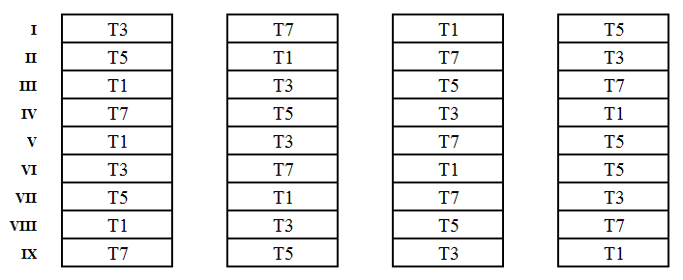
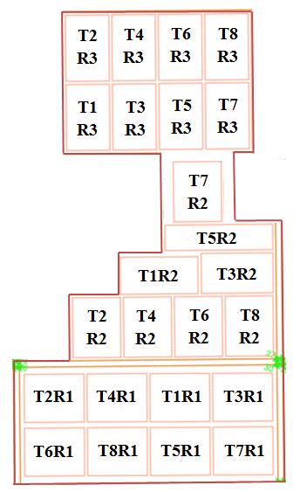
METODOLOGÍA
Diseño experimental
Fase de campo y laboratorio
Fase de agroindustria
DCA en Parcela Divida (2 x 4) con 3 repeticiones
Y_{ijk} = u + F_{i} + €_{j(i)} +V_{k} + (FV)_{ik} + $e$_{ijk}
Donde:
Y_{ijk} = Variables de respuesta evaluadas
u = Media general
F_{i} = Efecto de la i-ésima fertilización
€_{j(i)} = Error de la fertilización
V_{k} = Efecto de la j-ésima variedad
(FV)_{ik} = Interacción fertilización x variedad
$e$_{ijk} = Error de la variedad
DBCA con 9 catadores o repeticiones
Y_{ijk} = u + V_{i} + B_{j} + $e$_{ijk}
Donde:
Y_{ijk} = Variables de respuesta evaluadas
u = Media general
V_{i} = Efecto de la i-ésimo variedad
B_{j} = Efecto del j-ésimo bloque
$e$_{ijk} = Error experimental

Slide 11
RESULTADOS Y DISCUSIÓN
Características agronómicas
Variable | Tratamiento |  |  |  |  |  |  |  | P - valor
 | T1 | T2 | T3 | T4 | T5 | T6 | T7 | T8
Altura final (cm) | 111.56 ± 2.01 e | 100.11 ± 3.95 f | 117.44 ± 2.22 de | 113.67 ± 1.85 de | 124.00 ± 1.20 bc | 119.00 ± 4.26 cd | 135.89 ± 1.17 a | 127.11 ± 1.17 b | 0.0396
Largo de espiga (cm) | 8.50 ± 0.50 c | 8.17 ± 0.29 c | 12.00 ± 2.00 ab | 9.50 ± 0.50 bc | 10.00 ± 0.50 bc | 10.67 ± 0.76 bc | 14.00 ± 0.50 a | 12.00 ± 0.50 ab | 0.0147
*Granos por espiga | 62.67 ± 1.15 a | 57.33 ± 1.15 ab | 24.67 ± 1.15 bcd | 30.67 ± 1.15 cd | 30.67 ± 1.15 bcd | 20.67 ± 1.15 d | 35.33 ± 3.06 abc | 28.67 ± 4.16 bcd | 0.0034
T1: INIAP – Élite F(1), T2: INIAP – Élite F(0), T3: Harrison F(1), T4: Harrison F(0), T5: IASA F(1), T6: IASA F(0), T7: Cañicapa F(1), T8: Cañicapa F(0)
Medias en la misma columna con una letra común no son significativamente diferentes (Tukey p >0.05)
(Rivadeneria et al., 2003), (Chicaiza et al., 1992), (Chicaiza et al., 1990), (Tole, 1978) y (Falconí et al., 2010): Investigaciones en cebada maltera bajo fertilización fraccionada en el INIAP – Ecuador
T7 > en var. Cañicapa de (Rivadeneira et al., 2003)
T3, T4 y T6 en el rango de var. 2R de (Chicaiza et al., 1990) y (Falconí et al., 2010)
T1 y T2 en el rango de var. 6R de (Rivadeneira et al., 2003), (Chicaiza et al., 1992) y (Tole, 1978)
T5 > var. 2R de(Chicaiza et al., 1992) y (Falconí et al., 2010)
Todos los tratamientos > (GRDC, 2017)
T7 > en var. Cañicapa de (Rivadeneira et al., 2003)
T3 y T8 en el rango de var. 2R de (Rivadeneira et al., 2003) y (Falconí et al., 2010)
T1 y T2 en el rango de var. 6R de (Tole, 1978)
Todos los tratamientos se encuentran en el rango de (Radford et al., 1968)
T1 y T2 > en var. 6R de (Tole, 1978) y (Ríos et al., 2011)
T7 > en var. Cañicapa de (Rivadeneira et al., 2003)
T4, T5 y T8 en rango de var. 2R de (Chicaiza et al., 1990) y (Falconí et al., 2010)
Todos los tratamientos de var. 2R a excepción de T6 superaron a (Ríos et al., 2011)

Slide 12
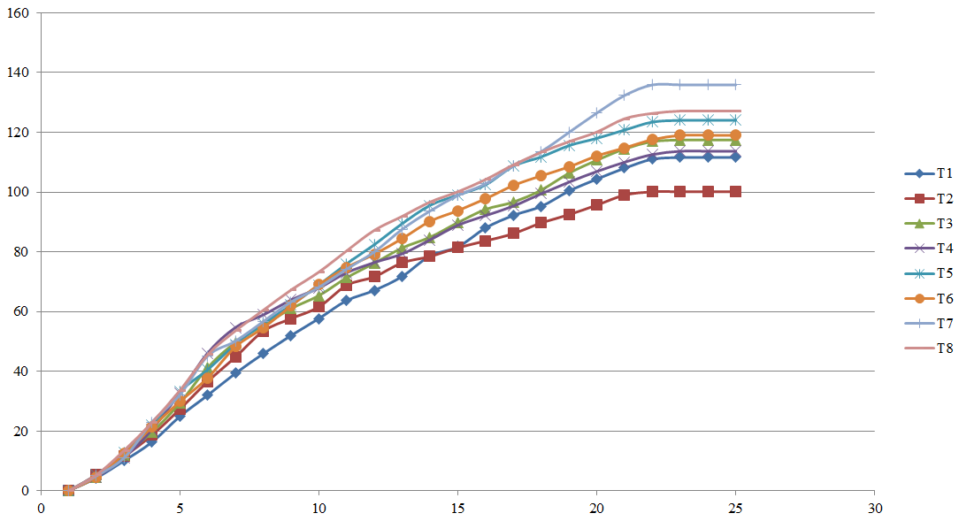
RESULTADOS Y DISCUSIÓN
Desarrollo del cultivo
Características agronómicas
Variable | Variedades |  |  |  | P - valor
 | INIAP – Élite | Harrison | IASA | Cañicapa
Longitud de raíz (cm) | 10.33 ± 1.75 b | 13.17 ± 1.47 a | 10.83 ± 0.98 b | 12.17 ± 1.17 ab | 0.0089
Altura (cm)
Medias en la misma columna con una letra común no son significativamente diferentes (Tukey p >0.05)
En suelos arcillosos con poca aireación y con la adición de fertilizantes las raíces son superficiales (Solomon, 2020)
Las plantas presentaron raíces superficiales en suelo Franco – arenoso fertilizado y no fertilizado
Días al espigamiento:
No existió diferencias significativas entre tratamientos (P: 0,2498)
Días al espigamiento promedio: 69,72
Todas las plantas < INIAP, (Guañuna, 2014) y (O’Donovan et al., 2015)
Semana
- (Basantes, 2015): Al culminar la etapa vegetativa se completan las ¾ partes la masa seca total de las plantas.

Slide 13
RESULTADOS Y DISCUSIÓN
Características agronómicas
Variable | Factor
 | Fertilización |  |  | Variedad
 | F (1) | F (0) | P - valor | INIAP - Élite | Harrison | IASA | Cañicapa | P - valor
Rendimiento (kg.ha⁻¹) | 4 102.92 ± 1307.65 a | 3 029.17 ± 1293.84 b | 0.0010 | 2 351.67 ± 815.95 c | 3 668.33 ± 1 153.73 b | 2 855.83 ± 369.55 bc | 5 388.33 ± 567.85 a | <0.0001
Macollos por planta | 15.92 ± 3.78 a | 12.00 ± 3.93 b | 0.0026 | 10.17 ± 1.94 c | 11.17 ± 3.31 c | 15.50 ± 1.87 b | 19.00 ± 2.37 a | <0.0001
Medias en la misma columna con una letra común no son significativamente diferentes (Tukey p >0.05)
El rendimiento depende de macollos/planta, granos/espiga y peso del grano (Ríos et al., 2011)
Plantas F(1) var. Harrison y Cañicapa > (GRDC, 2017)
Plantas F(1) var. Cañicapa > en var. 2R de (O’Donovan et al., 2015)
Todas las plantas < Híbridos mejorados genéticamente de (Rivas & Barriga, 2002)
Todas las plantas var. Cañicapa están en el rango para var. Cañicapa de (Rivadeneria et al., 2003)
Todas las plantas var. Harrison y IASA están en el rango de var. R2 de (Falconí et al., 2010) y (Chicaiza et al., 1990)
Todas las plantas var. INIAP – Élite están en el rango de var. 6R de (Chicaiza et al., 1992), > (Rivadeneria et al., 2003) y < (Tole, 1978)
Plantas F(1) var. Cañicapa > (Rivadeneira et al., 2003) en la misma variedad
Todas las plantas de var. Harrison y IASA > en var. 2R de (Falconí et al., 2010)
Todas las plantas de var. INIAP – Élite > en var. 6R de (Tole, 1978) y (Ríos et al., 2011)

Slide 14
RESULTADOS Y DISCUSIÓN
Calidad de grano
Calibre | Tratamiento |  |  |  |  |  |  |  | P - valor
 | T1 | T2 | T3 | T4 | T5 | T6 | T7 | T8
Tipo 1 (%) | 36.20 ± 2.21 c | 31.77 ± 0.75 c | 14.87 ± 0.85 d | 12.13 ± 1.01 d | 45.93 ± 2.71 b | 35.13 ± 2.32 c | 66.90 ± 1.39 a | 62.37 ± 0.93 a | 0.0064
Tipo 2 (%) | 55.77 ± 7.86 bc | 63.00 ± 3.60 b | 79.03 ± 3.88 a | 81.00 ± 2.04 a | 47.53 ± 4.30 c | 62.03 ± 3.59 b | 30.20 ± 2.07 d | 26.80 ± 5.03 d | 0.0168
Tipo 3 (%) | 5.27 ± 2.78 ab | 3.37 ± 2.07 ab | 5.57 ± 3.43 ab | 5.73 ± 2.95 ab | 5.83 ± 1.10 ab | 2.23 ± 1.88 b | 4.00 ± 2.70 ab | 7.10 ± 1.11 a | 0.0223
T1: INIAP – Élite (F1), T2: INIAP – Élite (F0), T3: Harrison (F1), T4: Harrison (F0), T5: IASA (F1), T6: IASA (F0), T7: Cañicapa (F1), T8: Cañicapa (F0)
Medias en la misma columna con una letra común no son significativamente diferentes (Tukey p >0.05)
Variable | Factor
 | Fertilización |  |  | Variedad
 | F (1) | F (0) | P - valor | INIAP - Élite | Harrison | IASA | Cañicapa | P - valor
Índice de flotación (%) | 7.17 ± 3.10 b | 12.17 ± 1.59 a | 0.051 | 11.67 ± 2.42 a | 9.50 ± 3.08 ab | 7.17 ± 4.71 b | 10.33 ± 2.50 a | 0.0039
Medias en la misma columna con una letra común no son significativamente diferentes (Tukey p >0.05)
Porcentaje de germinación
No existió diferencias significativas entre tratamientos (P: 0.0625)
Las semillas presentaron en promedio 77.39% < 98% mínimo comercializable (Arias, 1999)
Granos de tipo 1 y 2 tienen el mismo comportamiento al malteo (Prystupa et al., 2016)
Todos los tratamientos: índice de 90% comercializable (Cámara Arbitral de Cereales de Argentina, 2013)
Todas las plantas se ubican en el rango de comercialización < 15% (López et al., 2005)

Slide 15
RESULTADOS Y DISCUSIÓN
Calidad de grano
Variable | Tratamiento |  |  |  |  |  |  |  | P – valor
 | T1 | T2 | T3 | T4 | T5 | T6 | T7 | T8
Peso hectolítrico (g) | 582.67 ± 7.02 b | 569.33 ± 16.17 b | 576.00 ± 7.21 b | 576.00 ± 6.00 b | 634.67 ± 15.01 a | 590.00 ± 9.17 b | 582.67 ± 9.45 b | 580.00 ± 16.00 b | 0.0373
Proteína | 9.656 ± 0.10 | 8.188 ± 0.10 | 8.607 ± 0.10 | 7.647 ± 0.10 | 9.309 ± 0.18 | 9.150 ± 0.10 | 10.899 ± 0.10 | 9.884 ± 0.10 | <0.0001
Peso de 1000 granos (g) | 44.92 ± 0.71 d | 42.08 ± 0.48 e | 40.69 ± 0.22 ef | 39.37 ± 0.40 f | 52.06 ± 0.81 c | 46.74 ± 0.83 d | 61.44 ± 0.90 a | 58.97 ± 0.43 b | 0.0028
T1: INIAP – Élite F(1), T2: INIAP – Élite F(0), T3: Harrison F(1), T4: Harrison F(0), T5: IASA F(1), T6: IASA F(0), T7: Cañicapa F(1), T8: Cañicapa F(0)
Medias en la misma columna con una letra común no son significativamente diferentes (Tukey p >0.05)
T5 cumplió con el rango de var. 2R de (Chicaiza et al., 1990) > (Falconí et al., 2010)
T1 y T2 < var. 6R de (Tole, 1978)
Los tratamientos 2R: mínimo de 560 g var. 2R (Gonzalez et al., 2017)
T1 mínimo de 580 g var. 6R (Gonzalez et al., 2017)
Esta influenciado por el método de trilla (Arias, 1999)
(Rivadeneria et al., 2003), (Chicaiza et al., 1990), (Falconí et al., 2010) y (Tole, 1978): Granos con índices de proteínas > a 11,5%.
Dosis bajas de N, afectan el contenido proteico (GRDC, 2017)
El rendimiento, fertilización y calibre influyen en el % de proteina (Tabuenca, 2015).
Todos los tratamientos > var. europeas (Arias, 1999)
T5, T7 y T8 > plantas bajo fertilización nitrogenada de (Kassie & Tesfaye, 2019).
T7 y T8 < en var. Cañicapa de (Rivadeneria et al., 2003)
T5 se encuentra en el rango de var. 2R (Chicaiza et al., 1990) y (Falconí et al., 2010)
T1 y T2 < en var. 6R de (Tole, 1978)
Porcentaje de desecho
No existió diferencias significativas entre tratamientos (P:0.6816)
El porcentaje desecho promedio fue de1,79% < 2,5% (Cámara Arbitral de Cereales de Argentina, 2013), < 26 y 33% de var. 2R y 6R (USDA, 2009).

Slide 16
RESULTADOS Y DISCUSIÓN
Cervecería
Características de color | Tratamiento
 | T1 | T3 | T5 | T7
Color | Medium Amber | Pale Amber | Deep Gold | Deep Gold
Código SRM | 12 | 9 | 6 | 6
Swatch
Estilo | ESB/BItter | Bavarian Weizen | American Pale Ale | American Pale Ale
Tiempo de malteo
Tratamiento | Remojo (h) | Germinación (h) | Secado (h)
1 | 24 | 96 | 20
3 | 24 | 123 | 20
5 | 24 | 84 | 20
7 | 24 | 90 | 20
T1: INIAP – Élite F(1), T3: Harrison F(1), T5: IASA F(1), T7: Cañicapa F(1)
T1: INIAP – Élite F(1), T3: Harrison F(1), T5: IASA F(1), T7: Cañicapa F(1)
T1 y T3 se encuentran en el rango de germinación industrial (Donato & Sayas, 2017)
T3 coincide con la germinación a 7ºC
T5 coincide con la germinación 10ºC (GRDC, 2017)
El color está determinado por el tostado, horneado, oxidación de la malta y el tipo de lúpulo (Koren et al., 2020)
El color depende de la reacción de Maillard y la caramelización (Spearot, 2016)

Slide 17
RESULTADOS Y DISCUSIÓN
Cervecería
Variable | Tratamiento
 | T1 | T3 | T5 | T7 | P - valor
Vivacidad | Equilibrada 3.44 ± 1.13 | Abundante 3.56 ± 0.88 | Equilibrada 2.67 ± 0.87 | Poca 2.44 ± 0.88 | 0.0110
Consistencia de la espuma
No existió diferencias significativas entre tratamientos (P: 0.4097)
Categoría: Poco densa
La espuma de CO₂ es menos densa que la de N (O’Rourke, 2003)
Es dependiente de una fracción de proteína de la malta (O’Rourke, 2003)
T1: INIAP – Élite F(1), T3: Harrison F(1), T5: IASA F(1), T7: Cañicapa F(1)
¨Poca¨ indica subcarbotación y ¨Abundante¨ establece sobrecarbonatación características de la carbonatación artifcial (Hanselbier, 2014)
T7 corresponde a cervezas Bitter, belgas e inglesas de verano
T1 y T5 típicas de cervezas ale escocesas
T3 cervezas Sur - alemanas, franco - belgas y exóticas
Persistencia de la espuma
No existió diferencias significativas entre tratamientos (P: 0.9477)
Categoría: Persistente
Es dependiente de una fracción de proteína de la malta (O’Rourke, 2003)
Vasos de vidrio presentaron mayor tiempo de persistencia de espuma de cerveza (Šulc & Bojas, 2018).
Transparencia
No existió diferencias significativas entre tratamientos (P: 0.4857)
Categoría ¨Opaca¨
Está influenciada por el asentamiento de sólidos, cepa de levadura, pH del mosto y uso de clarificante (Ward, 2015)
Es dependiente del contenido proteico, temperaturas del mosto y oxigeno al embotellar (Smith, s. f.)
Color de la espuma
No existió diferencias significativas entre tratamientos (P: 0.7347)
Categoría: Blanco Amarillento
Efecto óptico, entre el color de la cerveza y la luz reflejada, generando un color blanco (Hofbrauhaus, 2016).

Slide 18
RESULTADOS Y DISCUSIÓN
Cervecería
Variable | Tratamiento
 | T1 | T3 | T5 | T7 | P - valor
Aroma general | Lúpulo 1.89 ± 0.93 | Lúpulo 2.22 ± 0.44 | Malta 2.67 ± 0.87 | Lúpulo 1.67 ± 0.71 | 0.0370
Sabor general | Fermento 2.78 ± 1.09 | Lúpulo 2.00 ± 0.71 | Fermento 3.33 ± 0.87 | Fermento 3.00 ± 1.22 | 0.0066
Sabor amargo | Fuerte No existió diferencias significativas entre tratamientos |  |  |  | 0.0949
Sabor a alcohol | Suave 2.22 ± 0.83 | Suave 1.78 ± 0.67 | Fuerte 2.78 ± 1.09 | Suave 2.33 ± 0.53 | 0.0479
Efervescencia | Fuerte No existió diferencias significativas entre tratamientos |  |  |  | 0.713
Cuerpo | Normal No existió diferencias significativas entre tratamientos |  |  |  | 0.2770
Equilibrio | Poco Balanceado No existió diferencias significativas entre tratamientos |  |  |  | 0.1020
Sabores: dulce, salado y astringente se presentaron insipientes enlas cervezas evaluadas.
Ésteres, tiempo y condiciones de almacenamiento (More Beer, s. f.)
Ésteres y Acetaldehído derivados de la fermentación (More Beer, s. f.)
Aceites esenciales liberados en la cocción del lúpulo (Popescu et al., 2013)
Alcoholes pesados resultantes de la fermentación (More Beer, s. f.)
Actividad microbiana ocasionada por la carbonatación (Cendón, 2018)
Depende del uso de maltas caramelizadas, tostadas, cebada no malteada y una correcta temperatura en el macerado (Calderón, 2012)
Cervezas poco balanceadas son bebidas muy dulces o amargas (Vida, 2015)
T1: INIAP – Élite F(1), T3: Harrison F(1), T5: IASA F(1), T7: Cañicapa F(1)

Slide 19
CONCLUSIONES
Las plantas var. Cañicapa bajo fertilización (T7), presentaron mayor longitud que las plantas del resto de tratamientos.
Se encontró que las plantas de var. Cañicapa y Harrison fertilizadas (T7 y T3) tuvieron espigas más largas respecto a la totalidad de tratamientos.
Las plantas de var. INIAP – Élite fertilizadas y no fertilizadas y Cañicapa fertilizadas (T1, T2 y T7) alcanzaron mayor número de granos por espiga que las plantas del resto de tratamientos.
Se encontró que las plantas fertilizadas y de var. Cañicapa, presentaron mayor número de macollos por planta, además del mayor rendimiento, mismo que es la variable de mayor importancia agronómica, respecto a la totalidad de los tratamientos.
Las plantas de var. Harrison y Cañicapa independientemente de la fertilización, alcanzaron mayores longitudes de raíz que las plantas del resto de tratamientos.

Slide 20
CONCLUSIONES
Se encontró que semillas de var. Cañicapa y Harrison fertilizadas y no fertilizadas (T7, T8, T3 y T4), presentaron granos de calibre óptimo para fines cerveceros.
Semillas de var. IASA fertilizadas (T5), tuvieron el mayor peso hectolítrico respecto a la totalidad de los tratamientos sin embargo, todas las semillas, excepto las de var. INIAP – Élite no fertilizadas (T2) cumplieron los estándares comercializables.
Se encontró que las semillas de var. Cañicapa fertilizadas (T7), presentaron mayor peso de mil granos que las semillas del resto de tratamientos cabe mencionar, que todos los tratamientos se ubicaron dentro de los parámetros comerciales.
Únicamente semillas de var. INIAP – Élite fertilizadas y Cañicapa fertilizadas y no fertilizadas (T1, T7 y T8) cumplieron con los estándares proteicos aptos para cervecería.
La totalidad de las semillas presentó un porcentaje de germinación inferior al mínimo exigido en maltarías industriales, lo cual es índice de tiempos de latencia inconclusos en las semillas.
Se encontró que las semillas de var. INIAP, Cañicapa, Harrison y fertilizadas, presentaron menor índice de flotación que las semillas del resto de tratamientos sin embargo, todos los tratamientos se ubicaron el rango ideal de cervecería.

Slide 21
CONCLUSIONES
Las cervezas elaboradas a partir de semillas de var. INIAP – Élite, Harrison, IASA y Cañicapa, se ubicaron como de categorías ESB/Bitter, Bavarian Weizen y American Pale Ale respectivamente.
Se observó que la vivacidad de las cervezas realizadas se presentó como ¨Abundante¨ en la cerveza elaborada a partir de semillas fertilizadas de var. Harrison (T3), ¨Equilibrada¨ de var. INIAP – Élite e IASA (T1 y T5) y ¨Poca¨ de var. ¨Cañicapa¨ (T7).
Todas las cervezas realizadas se ubicaron dentro la categoría ¨Opaca¨ respecto a la transparencia, así mismo, presentaron una espuma ¨Poco densa¨, ¨Persistente¨ y de color ¨Blanco amarillento¨.
Las cervezas elaboradas con semillas fertilizadas de var. INIAP – Élite, IASA y Cañicapa (T1, T5 y T7) se percibieron de aroma ¨Fermento¨, mientras que cervezas realizadas de semillas fertilizadas de variedad. Harrison (T3) se percibió de aroma a ¨Lúpulo¨.
Todas las cervezas elaboradas presentaron nulidad en sabores astringentes, dulces y salados, estableciendo un indicativo de una correcta fermentación.
Se observó que todas las cervezas elaboradas tuvieron un sabor amargo y efervescencia de categorías ¨Fuerte¨.
Las cervezas elaboradas a partir de las semillas fertilizadas de var. IASA (T5) presentaron un sabor a alcohol ¨Fuerte¨, respecto a las cervezas del resto de tratamientos.
Se observó que todas las cervezas realizadas presentaron un cuerpo de categoría ¨normal¨ y un balance de categoría ¨Poco Balanceada¨.

Slide 22
RECOMENDACIONES
En referencia a las variables agronómicas y de calidad de grano, las plantas y semillas fertilizadas var. Cañicapa (T7), presentaron los parámetros productivos y comerciales óptimos dentro de los requerimientos en cervecería respecto al resto de tratamientos.
En consecuencia de lo indicado anteriormente, respecto a las características agronómicas y de calidad de grano se estableció que las plantas no fertilizadas var. Cañicapa (T8), tuvieron índices ideales requeridos en la agricultura y la industria cervecera.
Es importante resaltar que los tipos de cervezas se evalúan según cada variable sensorial de las mismas, por lo que definir una cerveza como buena o mala depende de las características sobre las cuales se evalúen por lo que, en la presente investigación se realizó un análisis descriptivo obteniéndose las propiedades organolépticas de cada tratamiento evaluado.
Se recomienda realizar estudios en cultivos de cebada maltera variedad. Harrison y IASA con fertilización fraccionada, y analizar los rendimientos obtenidos versus los que se obtuvieron con fertilización inicial.
Es aconsejable realizar análisis de proteína de la semilla previa la siembra, y diseñar una fertilización óptima en base a los contenidos proteicos del grano necesarios en la industria cervecera.

Slide 23
FIN DE LA PRESENTACIÓN
Gracias, por su atención.

